Slide 1
Тест
Окружающий мир «Организм человека»
Учитель начальных классов
МБОУ СОШ №14
г.Балей
Забайкальский край
Чередниченко Валентина Ивановна

Slide 2
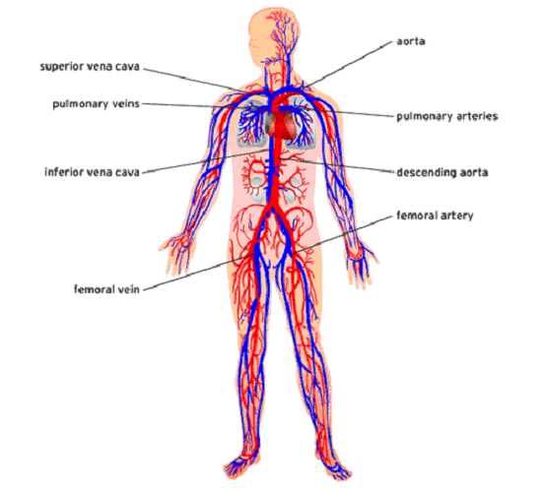
Какие кровеносные сосуды есть во всех частях тела?
А) капилляры
Б) вены
В) артерии

Slide 3
По каким кровеносным сосудам течет обогащенная кислородом кровь?
А) по венам
Б) по артериям
В) по капилярам
Г) по бронхам

Slide 4
Где кровь человека обогащается кислородом?
А) в сердце
Б) в легких
В) в печени
Г) в почках

Slide 5
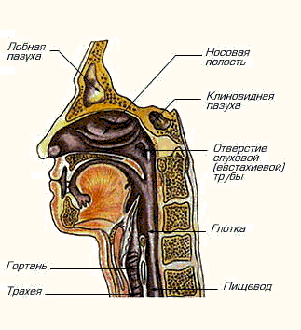
К какой системе относятся носоглотка, бронхи, трахея?
А) к кровеносной
Б) к пищеварительной
В) к дыхательной
Г) к нервной

Slide 6
Укажите цифрами последовательность расположения органов дыхания
2 Трахея 1 Носовая
полость
4 Легкие 3 Бронхи

Slide 7
Где расположен спинной мозг?
А) в грудной клетке
Б) в черепной коробке
В) в позвоночнике

Slide 8
В какую систему входят почки и кожа?
А) в выделительную
Б) в пищеварительную
В) в кровеносную
Г) в опорно- двигательную

Slide 9
К нервной системе относятся…
А) желудок, почки, легкие
Б) сердце, вены, печень
В) головной и спинной мозг

Slide 10
Укажи, к каким системам относятся перечисленные органы.
Зубы Кровеносная
Пищевод Дыхательная
Почки Выделительная
Мочевой пузырь Пищеварительная

Slide 11
Строение кожи
Укажи, на рисунке что находится в коже.
1.
2.
3.
4.
5.
Волос
Потовые железы
Сальные железы
Нервные окончания
Кровеносные сосуды

Slide 12
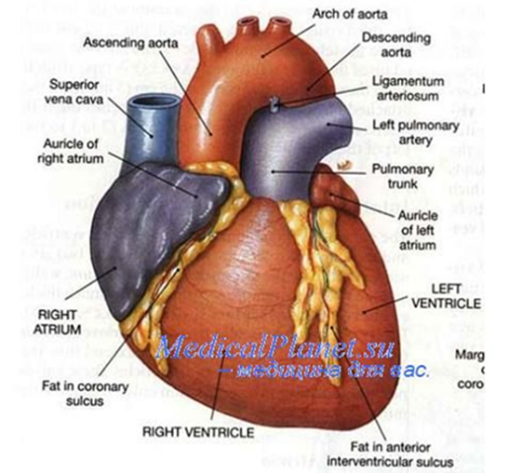
Какова роль сердца в кровообращении?
__________________________
__________________________

Slide 13
Подпиши на рисунке название органов выделения
1.
2.
3.
4.
Почки
Мочеточники
Мочевой пузырь

Slide 14
Пульс – это ……
А) частота дыхания в состоянии покоя
Б) частота дыхания после бега
В)число сокращений мышц сердца в течении одной минуты
Г) обычная нагрузка сердечной мышцы

Slide 15
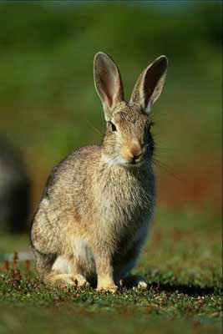
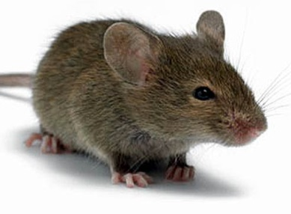
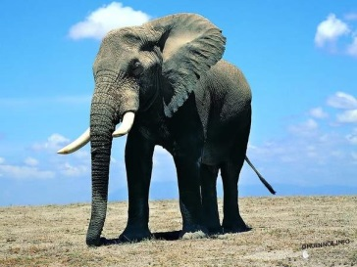
Это интересно
Пульс у животного зависит от его размеров?
Чем крупнее животное, тем реже его пульс.
У слона пульс – 20 ударов в минуту.
У зайца пульс – 200 ударов в минуту.
У мыши пульс – 500 ударов в минуту.

Slide 16
Ресурсы:
Автор шаблона – Коровина Ирина Николаевна,
учитель начальных классов МБОУ «СОШ №9»
г.Сафоново Смоленской области
http://gugl-plus.ru/klipart-vektornyj-deti.html
http://www.odnoklassniki.ru/profile/557034081280
http://900igr.net/fotografii/pedagogika/Nachalnaja-shkola-Garmonija/023-Obuchenie-gramote.html

